Slide 1
ҚОЛАЙСЫЗ АТМОСФЕРАЛЫҚ ҚҰБЫЛЫСТАР

Slide 2
Бүгінгі сабақта:
жергілікті компонентті қосымша қамту негізінде қолайсыз атмосфералық құбылыстарды талдай отырып, сақтану шараларын анықтауды үйренесіздер.

Slide 3




Сабақ мақсатына жету үшін:
Қандай атмосфера құбылыстары қолайсыз құбылысқа жатады?
Қолайсыз атмосфера құбылыстарының салдары қандай?
Қолайсыз құбылыстардан қорғану үшін қандай шараларды қолдану қажет?

Slide 4




Қолайсыз атмосфера ­құбылыстар
Қолайсыз атмосфера ­құбылыстары – бұл адамдардың өміріне және шаруашылық іс-әрекетіне теріс ықпал ететін ауа райы құбылыстары. Адамзат қолайсыз атмосфера құбылыстарының әсеріне ұшырайды.
Қолайсыз атмосфера құбылыстарын шартты түрдегі жауын-шашын және желмен байланысты құбылыстарға бөлуге болады.
Қолайсыз атмосфера құбылыстарын сипаттай отырып, олардың неге туындайтынын, қандай салдар мен зиянға әкеліп соқтыратынын есте сақтау қажет.

Slide 5
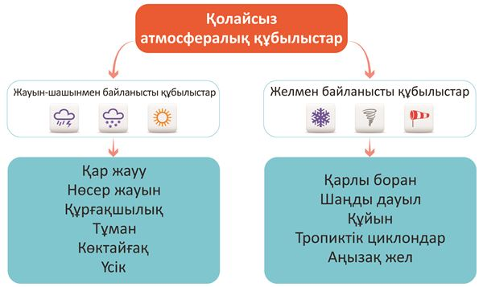


Slide 6
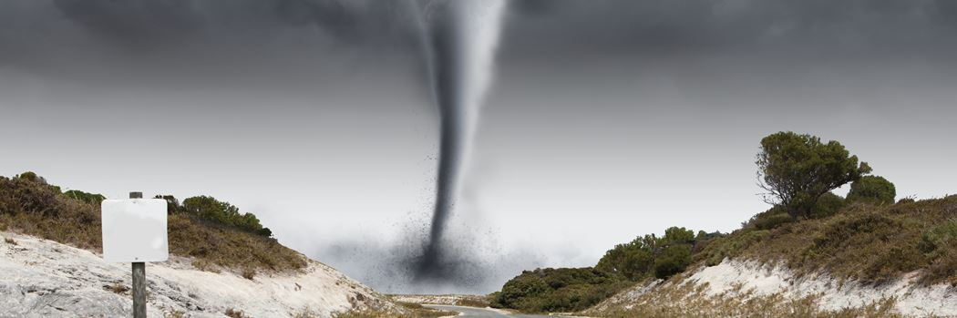
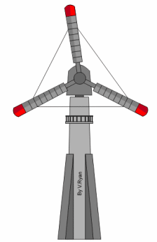
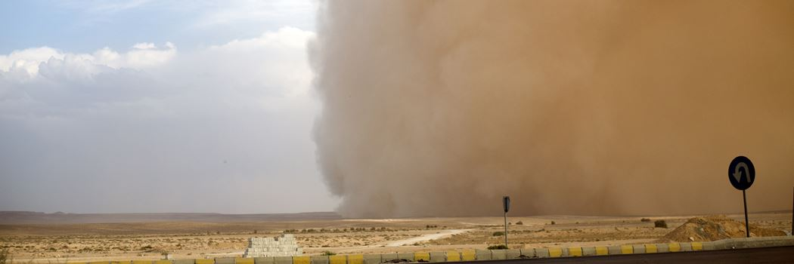
Желмен байланысты құбылыстар:

Slide 7
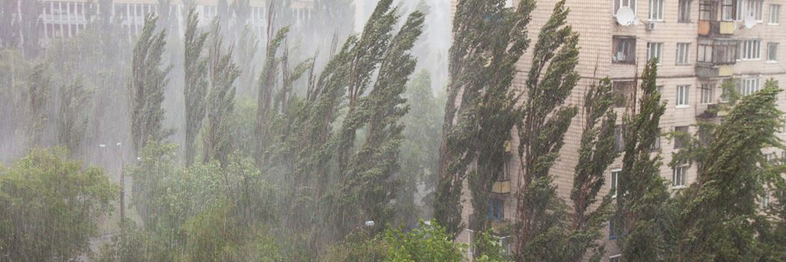
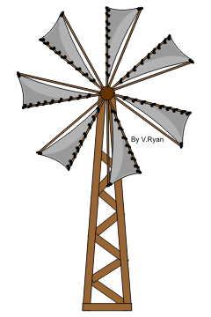
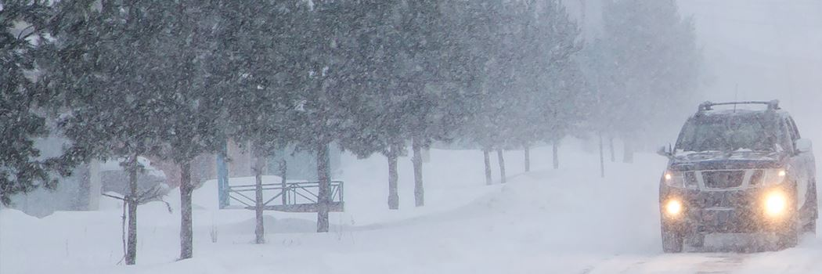
Желмен байланысты құбылыстар:

Slide 8

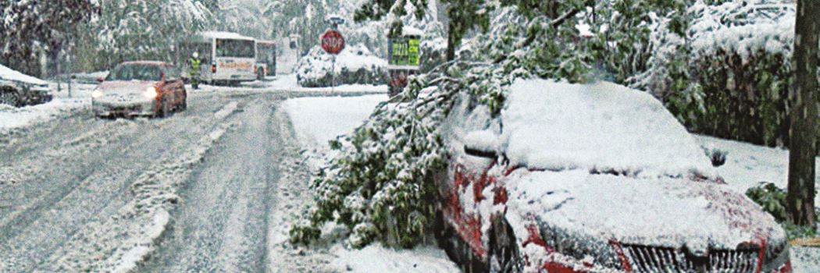
Қар жауу
Қар жауу – бұл 12 сағат не одан да көп уақыт бойы қалыңдығы 12–20 мм қар түсетін жауын-шашын мөлшері. Қатты және өте қатты қар жауу көбінесе боранмен қатар жүреді. Апатты қар жауу кезінде автокөлік және теміржол көліктерінің жұмысы қиындайды. Байланыс және электр желілері үзіледі. Ағаштардың ұшар басы сынады. Құрылыс нысандары мен коммуналдық шаруашылықтардағы жұмыстар кешігеді. Кей жағдайда адамдар қаза болады.

Slide 9
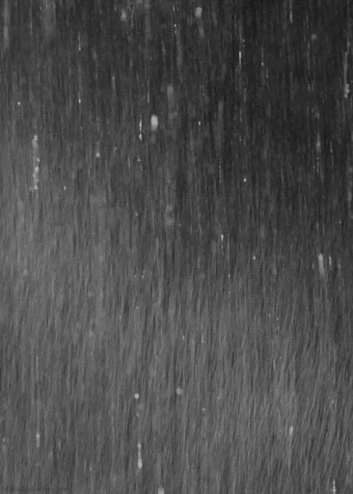
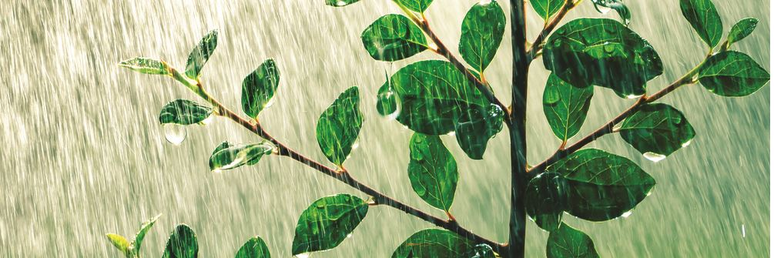
Нөсер жауын
Нөсер жауын – жоғары қарқындылықпен (кейде 100 мм/сағ-қа дейін) ерекшеленетін жауынның түсуі. Бұл жауындар ылғалды төсеме беткейдің ыстық ауа райында қатты қызуының нәтижесінде пайда болады.
Ылғал булана отырып жоғарыға көтеріледі, сұйылтылады және ылғалға қаныққан бұлттардан нөсер болып жауады. Нөсер жауынның түсу ұзақтығы орта есеппен бірнеше минуттан 1–2 сағатқа дейін болады. Алайда кейде мұндай жауын-шашын бірнеше тәулікке де созылуы мүмкін.

Slide 10
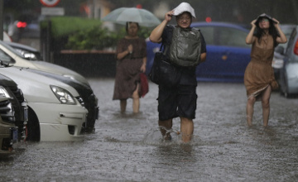
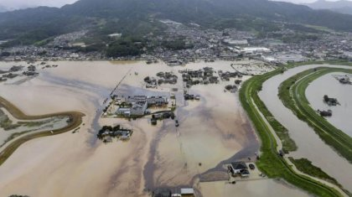
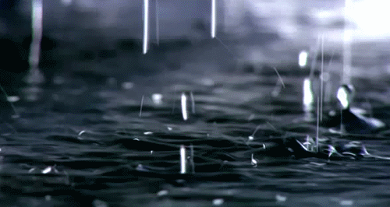
Нөсер жауын
Нөсер жауын кезінде бұлттылық айтарлықтай 7–9 балдық болады. Әдетте нөсер жауын біршама шағын аумақты қамтиды. Бұл атмосфера құбылысы көбінесе найзағай және қатты желмен қатар жүреді.
Нөсер жауынның салдары аумақты су басу, таулардағы сел және көшкін,
егіс алқаптарын су басу және үлкен экономикалық зиян (жолдар мен ғимараттардың іргетастарының шайылуы), адамдардың қаза болуы секілді апатты жағдайларға әкеліп соқтырады. Қазақстан аумағында нөсер жауын, көбінесе Қазақстанның оңтүстігі мен шығысында байқалады.

Slide 11

Нөсер жауыннан қалай қорғануға болады?
1. Ауа райы болжамын тыңдау және жағдайға қарай әрекет ету.
​2. Мол жауын-шашын айтарлықтай жиі болатын ауданда тұрсаңдар, онда: • мүмкіндігінше тұрғын үйді бекіту; • суда құтқару құралдарына (құтқару жилеттері, үрлемелі қайықтар мен салдар) ие болу; • құжаттар мен ақша салынған «дабылды шабаданды» дайындау.​
3. Үрей мен қорқынышқа берілмеу, сабырлық пен іс-қимыл айқындығын сақтау. Өмірлеріңнің өз әрекеттеріңе байланысты екендігін ұмытпаңдар!
4. Су тасқынына ұшыраған болсаңдар, мүмкіндігінше суға баспен кірмеу, әсіресе көзді қорғау, өйткені су өте лас және оның құрамында химиялық заттардың болуы да ғажап емес.
5. Су бетінде қалу үшін үстелдер, автомобиль шиналары, қосалқы доңғалақтар мен құтқару белдіктерін пайдалану. Суда аса мұқият болу керек, өйткені онда жарақаттауы мүмкін көптеген заттар болады. Бұл өте қауіпті, себебі суда адам ауырғанды нашар сезінеді.

Slide 12
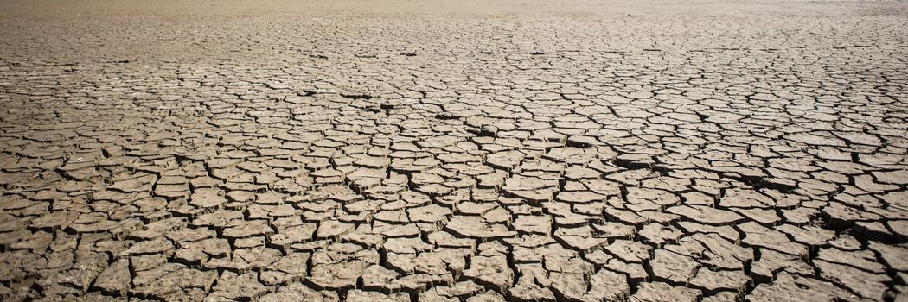
Құрғақшылық
Құрғақшылық – белгілі бір мекен үшін ауа температурасы жоғары және жауын-шашын мөлшері аз болатын тұрақты ауа райы кезеңі. Ол бірнеше аптадан екі-үш айға дейін созылады. Құрғақшылық күн жылуының мөлшері мол, ылғалдылығы төмен болудың нәтижесінде қалыптасады.
Құрғақшылық шаң дауылдары және аңызақ желдермен қатар жүреді. Құрғақшылық ауылшаруашылығына зор экономикалық зиян әкеледі. Өйткені ол топырақтағы ылғал қорын тауысады. Оны құрғатады және осылайша егіннің өсуіне зиянын тигізеді. Қазақстанның оңтүстігінде құрғақшылық жиі болады.

Slide 13
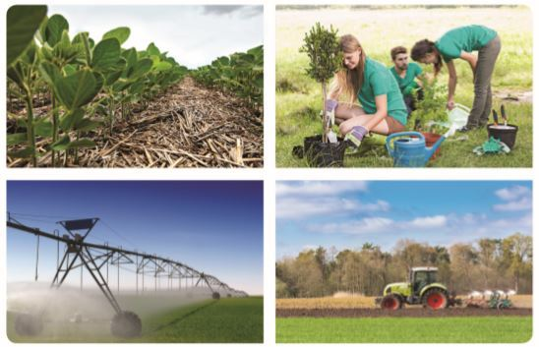
Топырақты қорғауға арналған іс-шаралар

Slide 14


Үсік, тұман, қарлы боран
Үсік – тәуліктік орташа температура 0°С-тан жоғары кезде түнде немесе таңертең, көктем немесе күзде ауа температурасының теріс мәнге дейін төмендеуі. Жалпы алғанда, үсіктің ауылшаруашылығы үшін қолайсыз салдарлары бар.
Т­ұман – бұл ұсақ су бөлшектерінің ауадағы жиынтығы. Тұман 85%-дан жоғары салыстырмалы ауа ылғалдылығы жағдайында суық ауаның жылы ауамен араласуы салдарынан пайда болады. Нәтижесінде жер бетінде бұлтқа айналатын су тамшылары не мұз кристалдары көп мөлшерде түзіледі.
Қарлы борандар қыс кезінде орын алады. Ол – жел жылдамдығы сағатына 56 шақырымға жететін дауыл. Қарлы борандардың төмен температурасы – бұл олардың айрықша белгісі. Бұл ретте ауа температурасы – 7 °С-қа дейін төмендейді. Қарлы боранның таралу аумағы айтарлықтай кең болуы мүмкін.

Slide 15

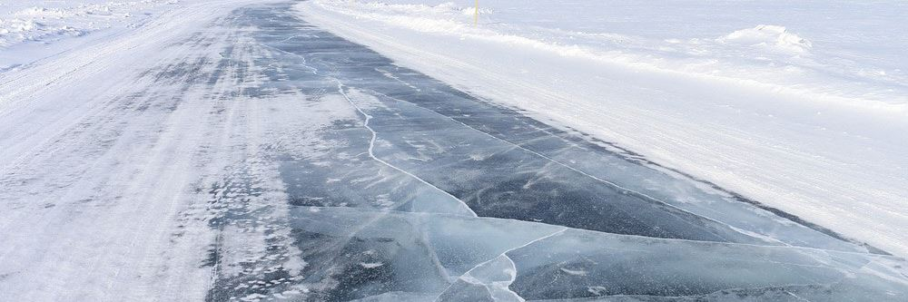
Көктайғақ
Көктайғақ пен қату температураның өзгеруімен, нақтырақ айтсақ, оның төмендеуімен байланысты. Көктайғақ – бұл жаңбыр, сіркіреме не тұманның салқындаған тамшыларының қатуы салдарынан жер мен түрлі заттардың бетінде мұз қабыршағының пайда болуы.

Slide 16
Тапсырма
Қала ішіндегі көктайғақтың алдын алудың шараларын ұсыныңыз?

Slide 17

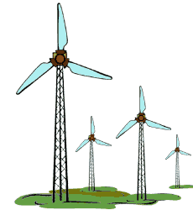
Жауабы:
Қаладағы тұрғын үйлерге жіберілетін жылы су жол асты арқылы жүргізіледі және қосымша құм және тұз қолданылады. Ол мұзды ерітуге көмектеседі.

Slide 18
Қорытынды
Жергілікті компонентті қосымша қамту негізінде қолайсыз атмосфералық құбылыстарды талдай отырып, сақтану шараларын анықтауды үйрендіңіздер.

